Slide 1

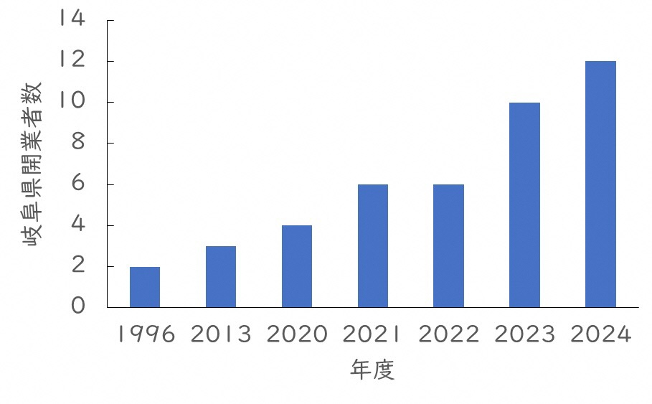
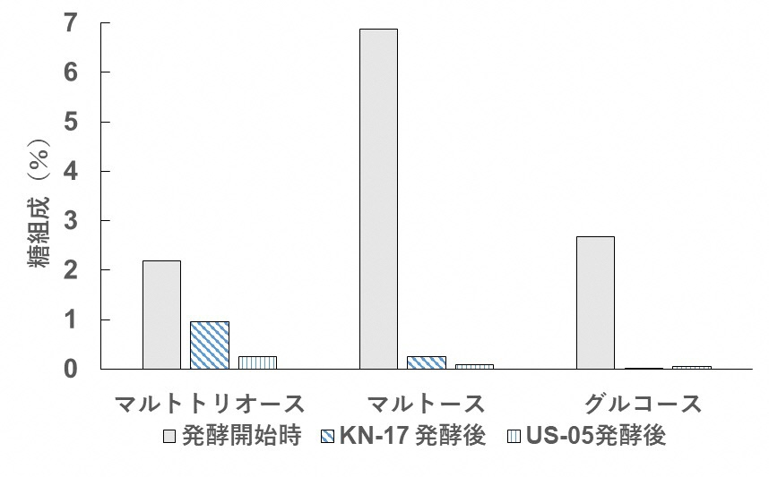
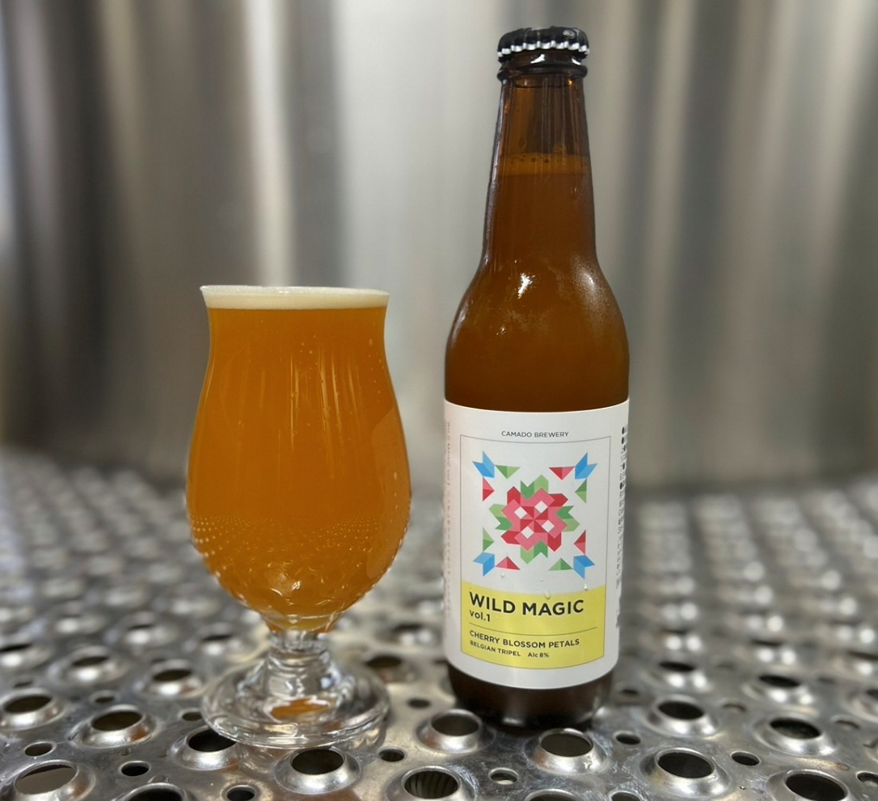
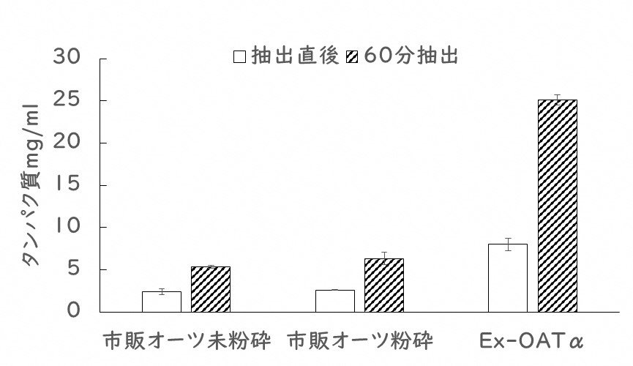
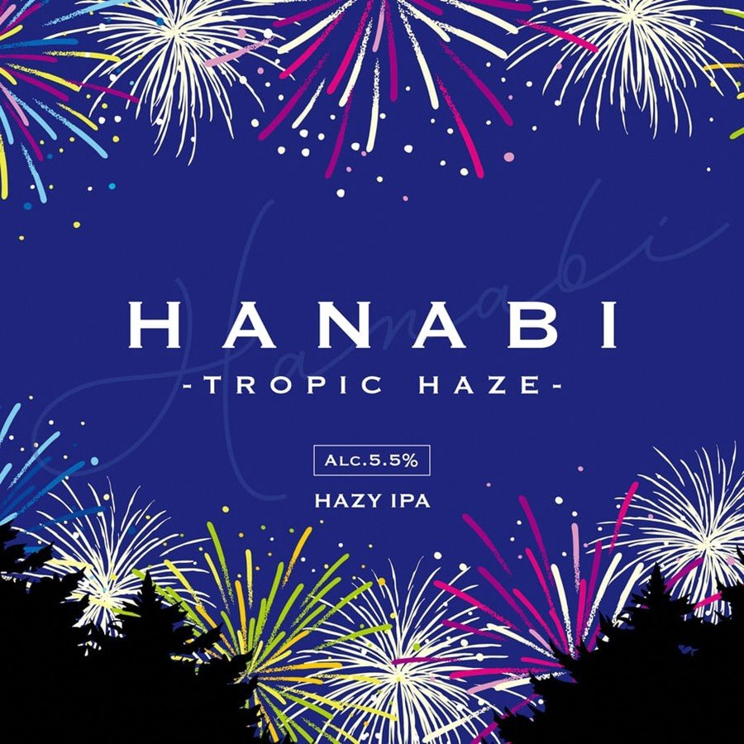
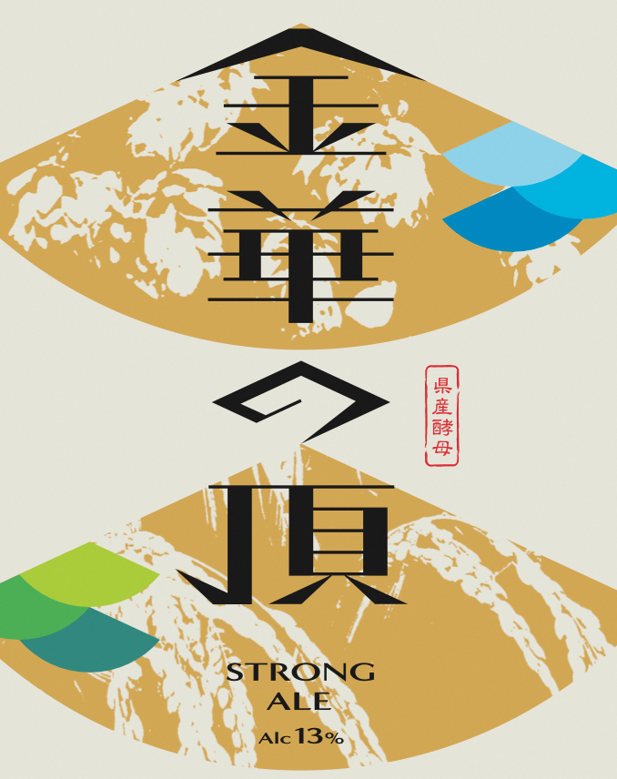
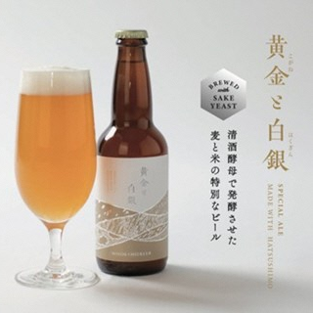
県内資源を活用した特色あるクラフトビール
「美味しさ」+αの特色あるクラフトビール醸造技術開発
全国的にクラフトビール事業者が増加しており、岐阜県内においても同様に新規開業が増加しています。競争が激化するクラフトビール業界において、他社との差別化が重要視されています。
そこで、食品科学研究所では、特色あるクラフトビールを開発するため、県オリジナル酵母やオーツ麦加工粉末のような岐阜県由来原材料の醸造適性について評価を行い、特徴的な4品の商品化に貢献しましたので、ご紹介します。
加茂農林桜酵母を利用した
クラフトビール醸造
オーツ麦加工粉末を利用した
口当たりの良いクラフトビール醸造
県立加茂農林高等学校内（美濃加茂市）のシダレザクラの花から採取した「加茂農林桜酵母」（KN-17）に着目し、ビール醸造への応用を検討しました。その結果、この酵母は麦汁の主要な糖分であるグルコース、マルトース、マルトトリオースを発酵することが可能であり、市販ビール酵母（US-05）に匹敵する発酵力を有することを明らかにしました。酵母の培養方法や試験醸造データを株式会社東美濃ビアワークスに提供し商品化が実現しました。
アピ株式会社(岐阜市)が開発した「オーツ麦加工粉末(EX-OATα)」と、一般的なオーツ麦原材料との比較検討を行い、EX-OATαは溶解性に優れ成分溶出が早いことを確認。適切な添加手法・タイミングに関するデータを株式会社東美濃ビアワークスに提供し、商品化が実現しました。オーツ由来のタンパク質やβグルカンによる口当たりの良い飲み心地が特徴のHazy IPAスタイルのクラフトビールに利用されています。
4倍溶出
県清酒酵母「泡なしG」を利用した
ハイアルコールクラフトビール醸造
県清酒酵母「G２」を利用した
吟醸香豊かなクラフトビール醸造
県オリジナル清酒酵母の中で最も発酵力が強いとされる「泡なしＧ」酵母を用いて、ハイアルコールクラフトビール醸造に挑戦しました。一般的に高比重麦汁を使うと酵母にストレスがかかり酢酸等が増加し、重たい味わいになることが多いです。今回、泡なしG酵母の強い発酵力を活かすように醸造条件を調整することで、濃厚かつキレのある飲み口でハイアルコールを思わせない飲みやすい仕上がりになりました。試験醸造データを株式会社東美濃ビアワークスに提供し商品化が実現しました。
県オリジナル清酒酵母の中でカプロン酸エチル（リンゴ様の香り）を高生産することができる「G2」酵母を利用した吟醸香豊かなクラフトビール醸造に挑戦しました。Ｇ２酵母を使用することで、一般的なビール酵母使用ではほとんど含有されないカプロン酸エチルを、吟醸清酒と同程度に高含有できることを明らかにしました。Ｇ２酵母の発酵特性やカプロン酸エチルを生成しやすい麦汁調製方法を一般社団法人8KNOTに提供し、商品化が実現しました。
アルコール | 13％
酢酸イソアミル （バナナ様の香り） | 2.7mg/L
カプロン酸エチル （リンゴ様の香り） | 0.8mg/L
イソアミルアルコール （マッジクインク様の重い香） | 98.7mg/L
酢酸 （不快な酸味） | 47.5mg/L
吟醸香成分 | G2酵母 製造品 | 市販ビール酵母 製造品
酢酸イソアミル （バナナ様の香り） | 2.2 mg/L | 1.3 mg/L
カプロン酸エチル （リンゴ様の香り） | 7.7 mg/L | 0.1 mg/L
岐阜県食品科学研究所
〒501-111 岐阜市柳戸1-1 （岐阜大学キャンパス内） TEL：058-201-2360 FAX：058-201-23630
E-mail：info@food.rd.pref.gifu.jp
岐阜県食品科学研究所
検 索
作成：2026年5月

